Slide 1
Bài 84: ong - oc
ong
oc

Slide 2
3. TẬP ĐỌC

Slide 4
1
2
3

Slide 5
Giải lao
BÀI HÁT: Chị ong nâu và em bé

Slide 7
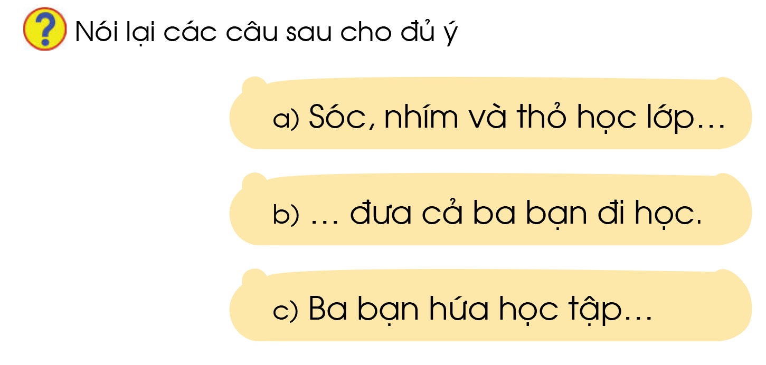

Slide 8
a) Sóc, nhím và thỏ học lớp cô sơn ca.
b) Bác ngựa đưa cả ba bạn đi học.
c) Ba bạn hứa học tập thật chăm chỉ.

Slide 9
DẶN DÒ

